Slide 1

Установочный семинар для участников
Всероссийского профессионального конкурса
«Директор года России»
2026
Серебрякова Александра Владимировна,
заведующий центром
развития кадрового потенциала образовательных систем
ТОИПКРО

Slide 2

Цель проведения Конкурса
Выявление, поддержка и поощрение эффективных руководителей общеобразовательных организаций, распространение их опыта в области управления общеобразовательной организацией;
Повышение профессионального мастерства и развитие среды профессионального общения руководителей общеобразовательных организаций;
Формирование и развитие экспертного сообщества, компетентного в области управления общеобразовательной организацией.
Участники Конкурса:
руководители организаций общего образования, осуществляющих свою деятельность на территории РФ, со стажем работы в должности директора образовательной организации не менее 3 лет.

Slide 3
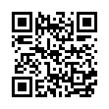
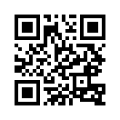
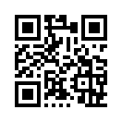
Информация о конкурсе:
https://vk.ru/director_goda
https://edu.gov.ru
https://www.eseur.ru

Slide 4
Конкурсные испытания:
Девиз Конкурса «От идеи – к действиям»
Отборочный заочный этап (дистанционный)
Первый тур
КИ «Профессиональное тестирование»: до 15 мая 2026 года
Второй тур
КИ «Марафон публикаций», КИ «Групповая работа»: 1–30 июня 2026 года
Заключительного очный этап: 20 сентября – 02 октября 2026 года (г. Иркутск, г. Москва/ Московская область)
Первый тур:
КИ «Траектория движения», КИ «За и Против»
Второй тур
КИ «Профессиональная мастерская», КИ «Блицтурнир»

Slide 5
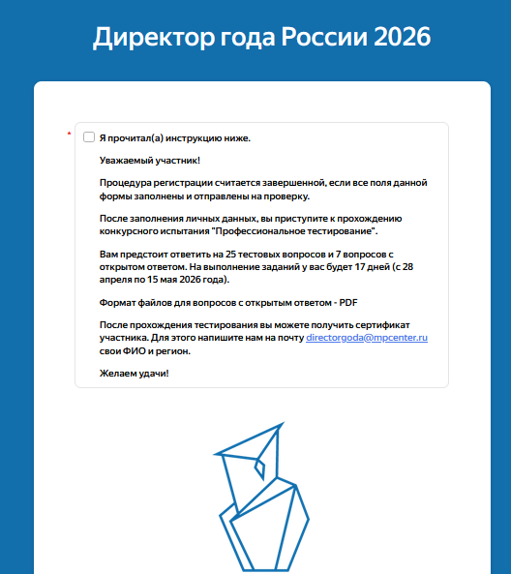

Как участвовать?
1 шаг
– регистрация по ссылке:
clck.ru/3TNBzC
Регистрация и прохождение тестирования до 15 мая 2026 года

Slide 6
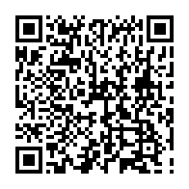
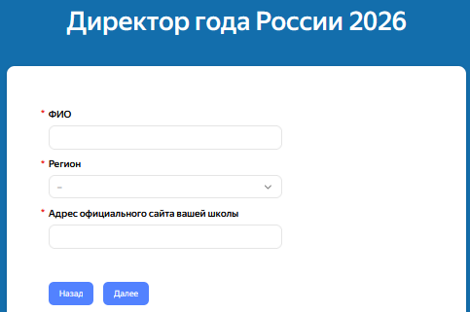
Как участвовать?
- заполнить все поля регистрационной формы и прикрепить в том числе следующие документы:
– скан-копия справки о занимаемой должности с указанием стажа работы в занимаемой должности;
– скан-копия заявления участника Конкурса;
– скан-копия согласия участника Конкурса на обработку персональных данных, заполненное в соответствии с требованиями.
2 шаг

Slide 7
Темы конкурсного испытания «Профессиональное тестирование»
Цель испытания: демонстрация конкурсантом компетенций по различным направлениям профессиональной деятельности
Вопросы по тематическим блокам:
управление кадрами (трудовое законодательство, формирование эффективной педагогической команды)
актуальные вопросы в сфере государственной политики
управление ресурсами (ФХД)
управление процессами (нормативно-правовое регулирование образовательной деятельности)
управление результатами (формирование ВСОКО)
управление информацией (представление публичной информации об ОО, взаимодействие с различными категориями участников образовательных отношений)
25 тестовых вопросов и 7 открытых

Slide 8
Конкурсное испытание «Марафон публикаций»
21 июня 2026 года
направляют письмо, содержащее кликабельные ссылки на все публикации
Формат конкурсного испытания: серия публикаций в социальной сети «ВКонтакте» на личной странице участника Конкурса. Не менее одной публикации на каждую тему
Темы публикаций:
«Я в конкурсе «Директор года России»
«Один день из жизни директора школы»
«Директор школы управляет будущим страны»
«Моя команда: работаем на результат»
«Я вдохновляюсь и вдохновляю»
Критерии оценки: актуальность и информационная насыщенность; проявленность профессиональной и гражданской позиции; нестандартность содержательного решения; культура представления информации в публичном пространстве; рефлексивная культура
*Технические требования к публикациям указаны в Порядке проведения Конкурса

Slide 9
Технические требования к публикациям:
– в социальной сети «ВКонтакте» в настройках приватности на личной странице участника Конкурса на весь период проведения Конкурса в строке «Кто видит основную информацию моей страницы» должно быть выбрано «Все пользователи», не должна быть активирована опция «Закрытый профиль» в разделе «Прочее»;
– при размещении публикации в графе «Кто увидит этот пост» должно быть выбрано «Все»;
– в публикации должна быть указана тема;
– количество символов в публикации не должно превышать 2000 символов (с пробелами);
– публикации должны содержать хэштеги Конкурса #директорбудущего, #ЯвКонкурсеДиректорГода26, #директоргодароссии, #директорвдохновляет, #ядиректоршколы.
Публикации могут содержать фотографии, рисунки, видеофрагменты и др.
В случае публикации изображений обучающихся участник Конкурса подтверждает наличие у него согласия родителей (законных представителей) на использование персональных данных обучающихся. К экспертизе не допускаются публикации, не соответствующие техническим требованиям и/или противоречащие действующему законодательству Российской Федерации.
Критерии оценки конкурсного испытания:
– актуальность и информационная насыщенность;
– проявленность профессиональной и гражданской позиции;
– нестандартность содержательного решения;
– культура представления информации в публичном пространстве;
– рефлексивная культура.

Slide 10
Конкурсное испытание «Групповая работа»
Цель испытания: демонстрация конкурсантом способности находить в командном взаимодействии эффективное решение профессиональной задачи
Формат конкурсного испытания: групповое обсуждение и командный поиск решения поставленной перед участниками Конкурса профессиональной задачи. Проводится в режиме видео-конференц-связи
Критерии оценки конкурсного испытания:
1. По направлению «Я – Команда»:
– умение организовать эффективную коммуникацию в команде
– способность проектировать достижение командного результата
– умение принимать решение с учетом мнения команды
– культура командной работы
2. По направлению «Я – Лидер»:
– точность понимания задачи и сообразность ее решения
– умение предъявить свою профессиональную позицию
– наличие и вариативность аргументации собственной позиции
– убедительность и оригинальность суждений
– умение управлять собственным поведением
– владение навыками самопрезентации
45 минут на группу

Slide 11
Итоги отборочного заочного этапа Конкурса подводятся не позднее 13 июля 2026 года
30 участников очного этапа
заключительный очный этап – с 20 сентября по 02 октября 2026 года (состоит из двух туров: в Иркутске, в Москве/Московской области)

Slide 12
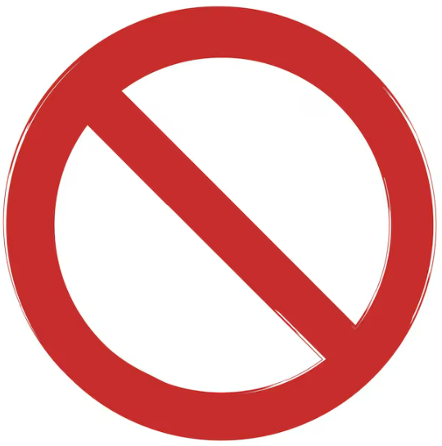
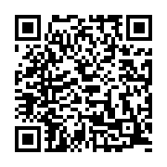
Основания для прекращения участия в Конкурсе:
представление подложных документов или заведомо ложных сведений о себе при заполнении регистрационной формы и документов, а также в ходе проведения конкурсных испытаний;
фото- и видеосъемка и размещение заданий конкурсных испытаний и результатов их выполнения в сети Интернет, в социальных сетях или других открытых источниках информации, публикация заданий и результатов их выполнения, в том числе посредством передачи представителям средств массовой информации;
выполнение заданий конкурсных испытаний с нарушением требований к их выполнению;
выполнение заданий конкурсных испытаний с нарушением законодательства Российской Федерации;
публикация ложной, дискредитирующей информации о Конкурсе и его участниках.

Slide 13
Очный тур. Конкурсное испытание «Траектория движения»
20 сентября – 02 октября 2026 года
Цель испытания: демонстрация конкурсантом навыков управления развитием образовательной организации в соответствии с государственной политикой в сфере образования
Конкурсное испытание включает в себя:
предъявление группе участников вводных данных для прохождения конкурсного испытания – до 3 минут
обсуждение полученных вводных данных группой участников – до 15 минут
публичное представление каждым участником эффективного управленческого решения стратегической задачи развития образовательной организации на определенный период (период определяется конкурсантом самостоятельно) – до 3 минут (на каждого участника)
ответы участников на вопросы жюри – до 12 минут.
Критерии оценки:
структурная и содержательная полнота представления решения задачи развития образовательной организации
проявленность стратегического, аналитического и критического мышления
ориентированность на конвергентный подход в управлении образовательной организацией
сформированность гражданской и профессиональной позиции
культура представления информации в публичном пространстве

Slide 14
Очный этап. Конкурсное испытание «За и Против»
Цель испытания: демонстрация конкурсантом способности вести профессиональную дискуссию по вопросам, связанным с управлением образовательной организацией
Формат конкурсного испытания: система (не менее двух) дуальных дискуссий (дискуссия, проходящая между двумя участниками) по заданным темам/сюжетам
Критерии оценки:
ценностная ориентированность
содержательность и глубина аргументации
логичность и структурированность
культура оппонирования
сформированность эмоционального интеллекта
25 минут на дискуссию

Slide 15
Конкурсное испытание «Профессиональная мастерская»
Цель испытания: демонстрация лауреатом Конкурса компетенций в области трансляции своего профессионального опыта на определенную тему и обеспечения обратной связи в ситуации горизонтального обмена опытом с коллегами
Формат конкурсного испытания: индивидуальное выступление лауреата Конкурса перед аудиторией с последующим участием в работе контакт-площадки
Критерии оценки:
практическая значимость продемонстрированного материала
полнота раскрытия темы, логика и структура изложения
оригинальность подачи и креативность
конструктивность и аргументированность профессионально-личностной позиции
профессиональная рефлексия и обратная связь

Slide 16
Конкурсное испытание «Блицтурнир»
Цель испытания: демонстрация лауреатами Конкурса способности применять эффективные стратегии взаимодействия в ситуации командной работы
Формат конкурсного испытания: открытое обсуждение группой участников конкурсного испытания ситуационных задач, связанных с их профессиональной деятельностью, с представлением результатов обсуждения

Slide 17
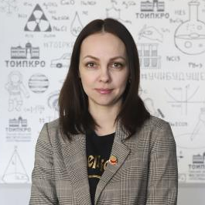
Контакты:
Серебрякова Александра Владимировна,
заведующий ЦРКП ТОИПКРО
Адрес: г. Томск, ул. Пирогова, 10 (каб.203)
Раб. телефон: 8(3822)90-20-43
e-mail: sav@toipkro.ru

